Slide 1
Открытое занятие « Мы с тобою тёплым днём на прогулку в лес пойдём»
Воспитатель IКК:
МКДОУ «Богучарский детский сад «Улыбка»
Лашина М.А.

Slide 3
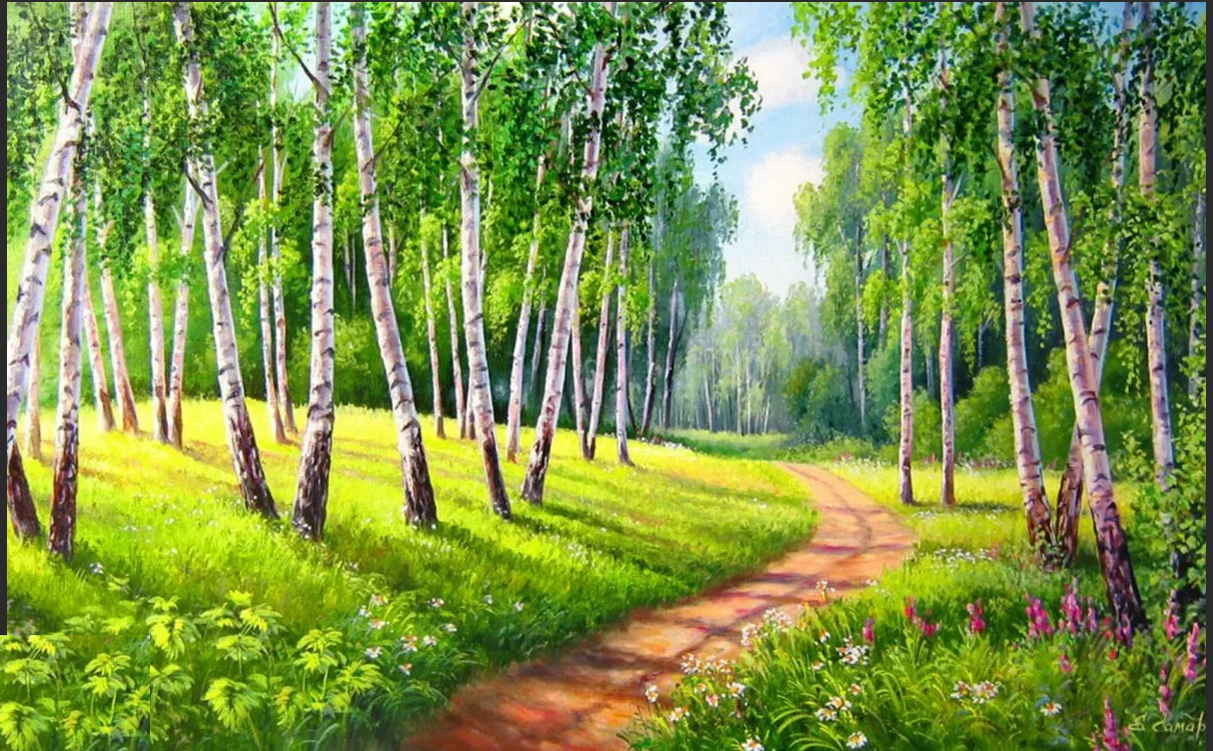

Slide 4
